Slide 1
Měření softwaru

Slide 2
Výsledek měření je metrika
Bez měření nelze kvalitně řídit ani hodnotit kvalitu SW, atributy kvality mohou ale být různé
Softwarová metrika je nějaký údaj, který lze nakonec převést na číselné hodnocení nějakého atributu softwaru
DB softwarových metrik je paměť firmy a prostředek optimalizace softwarových procesů (procesů vývoje softwaru) a managementu (např. méně rizik při uzavírání smluv),
Je součástí business intelligence SW firmy a přepoklad uplatnění moderních způsobů řízení, např. CMMI

Slide 3
Použití SW metrik
a) Výzkum: podklad pro hledání metod realizace softwarových produktů, které by přinesly podstatné zvýšení jeho kvality a snížení nákladů a doby vývoje a hlavně rozsahu prací při údržbě softwaru (výzkum metod a zákonitostí vývoje softwaru).
b) Normy: základ pro stanovení technicko-ekonomických podkladů pro řízení prací při tvorbě softwaru (normy pracnosti, odhady takových metrik, jako je pracnost či doba řešení) a uzavírání smluv (cena, termíny), předpoklad CMM
c) Kontrola kvality: prostředek sledování spolehlivosti softwaru při provozu a podklad pro řídící zásahy během údržby,procesy zajišťujíící kvalitu
d) Operativa:prostředek sledování průběhu prací při vývoji (dodržování termínů, procento testovaných komponent, trendy počtů chyb, počty nově zanesených chyb, komponenty s největším počtem chyb, atd.).

Slide 4
Použití SW metrik
Výsledkem výzkumu SW metrik jsou metodiky vývoje (SOA, OO, strukturované programování, znalosti a vlivu kvality specifikací atd.) a metodiky odhadu pracnosti a doby řešení COCOMO, funkční body, a filosofií SOA ITIL
ISO 9126, ISO 250xx, ISO 12207, ISO 20000
ISO 250XX, Software engineering -- Software product Quality Requirements and Evaluation (SQuaRE) -- Planning and management
ISO 270XX Information Security Management System

Slide 5
Infrastruktura sběru metrik

Slide 6
Problémy se systémem měření
Hlavním cílem je systém měření umožňující snadný přístup k metrikám a efektivní metody vyhledávání a vyhodnocování informací.
Cílem měření není pouze každodenní operativní dohled a kontrola.
  Systém orientovaný na kontrolu a dohled má tendenci ustrnout a nevyvíjet se. Navíc hrozí, že se nevyužijí možnosti, které systém nabízí pro vrcholové řízení.

Slide 7
Problémy se systémem měření
Systém měření nemá vyvolávat odpor, jinak je neefektivní
Odpor může být způsoben nevhodnými opatřeními managementu.
  Zviditelnění dobrých výsledků může vést management k rozhodnutí nadměrně redukovat zdroje pro daný úkol.
  Zviditelnění nevýkonnosti může vést k posílení zdrojů, později však i k postihům. Pozdní posílení může být kontraproduktivní
Je důležité, aby většina cítila, že jsou metriky užitečné a poctivé zvýhodňují a zvyšují šance na úspěch.

Slide 8
Problémy se systémem měření
Využívání metrik může být ztíženo krátkozrakostí a profesionálními předsudky (nekritické přeceňování účetnictví a finanční operativy atd.).
Informace a rozhodnutí mohou složitým způsobem záviset na několika metrikách. Snaha o zjednodušení může vést k nesprávným závěrům. Management by měl své závěry konzultovat s členy týmu.
  Chybovost modulu může být náhoda
Efektivnost využití systému sběru a vyhodnocování metrik závisí na tom, do jaké míry bude všemi akceptován a kvalifikovaně užíván. Při tom lze využívat matematickou statistiku

Slide 9
Vlastnosti systému měření
Jasně definované cíle měření
  U všech sbíraných dat musí být jasné, že jsou potenciálně užitečné pro všechny, byť se hned nevyužívají,
  Jinak je sběr metrik chápán jako šikana
Otevřenost, modifikovatelnost
  Znalosti o metrikách (state of the art) se mění, mění se i potřeby managementu a standardy

Slide 10
Vlastnosti systému měření
Vychází z potřeb managementu
  Integrální součást řízení
Měření odděleno od vyhodnocování
Lidé by měli cítit systém měření jako podporu jejich práce a ne jako hrozbu. Neměli by být dominováni systémem

Slide 11
Kvalita dat
V managementu se musí používat data, která nejsou zcela spolehlivá a relevantní
Podpora managementu se stává hlavním úkolem informatiky. Operativa je už do značné míry vyřešeným úkolem (neplatí pro zábavu)

Slide 12
Kvalita dat

Slide 13
Problémy s kvalitou dat pro řízeni
Relevantnost a včasnost závisí na frekvenci zjišťování nebo na tom, jak je časově náročné data vytvořit (např. data rozvrhu)
Kvalita dat může implikovat vytvoření datového úložiště v SOA, aby management mohl ovlivňovat chod systému

Slide 14
Problémy s kvalitou dat pro řízeni
Kvalita dat může implikovat filosofii řešení
  Kritická cesta a kritický řetězec
Kvalitu je nutno měřit či odhadovat
Kvalitu dat můžeme zlepšovat
  Okrajová data, odstranění
  Chybějící data pro parametry, pro regresi, doplnit
  Opakovaná data, odstranit
  Rozsah dat, měl by být dostatečný

Slide 15
Přesnost SW metrik je malá
Hodnoty metrik závisí
  Na typu projektu, projekty se málo opakují (výjimka: SAP atp.)
    Velikost projektu a ostrost termínů
    Typu úlohy RT*dávka bez přímých následků
  Na stavu oboru
    Výkon HW, sítě, vývojová prostředí,
    paradigmata

Slide 16
Přesnost SW metrik je malá
Hodnoty metrik závisí
  Dosažitelné technologii
  Kvalitě programátorů (produktivita 1:20)
    Kvalitnější vývojáři píší lepší programy (rychlost 1:10 a to s méně chybami)
    Programátoři jsou schopni silně ovlivnit určitou SW metriku, je-li jim dovoleno nebrat ohled na jiné metriky (rychlost a úkor délky)
  Do jaké míry se řeší podobné problémy (viz minulý semestr)

Slide 17
Přesnost SW metrik je malá (velký rozptyl)
Výhrady k přesnosti metrik neplatí pro metriky sledující vlastnosti systému za provozu
  Frekvence chyb/střední doba mezi poruchami
  Počet stížností
  Frekvence nalézání problémů a detekce defektů

Slide 18
Pracnost závisí zejména na
– druh softwaru: míra interakce od dávkových až po tvrdé systémy reálného času, závažnost
- důsledků selhání, od nevýznamných škod, přes ekonomické ztráty až k ohrožení životů. V neposlední řadě
- velikosti systému;
– ostré až obtížně splnitelné termíny realizace;
– použití moderních projekčních technik a technik vývoje;
– kvalita zúčastněných;
– omezení hardwaru a softwaru. Pokud systém využívá zdroje jako je rychlost a paměť více než na dvě třetiny, vzrůstá značně pracnost řešení.

Slide 19
Interní a externí metriky (ISO 9126, ISO 250XX)
Též implicitní a explicitní metriky (in process, after process)
Interní – známo jen týmu během vývoje na základě sledování vývojových procesů: např. spotřeba práce, a také doba řešení
Externí: dají se zjistit na hotovém produktu, např. délka
Některé metriky je možné chápat obojím způsobem (počet selhání při testování, externí – zjištěno uživateli)

Slide 20
Datové typy SW metrik
Příslušnost k třídě (id. - číslo tramvaje)
  Trendy počtů objektů s daným id, operace rovnost =)
Fuzzy (id hodnocení, dobrý, lepší, nejlepší, známky ve škole)
  Operace = test na rovnost, < test na „velikost“. Obvykle se převádí na číselné hodnocení. Př. COCOMO, známky ve škole (tam se používají přímo fuzzy hodnoty ve formě čísel)

Slide 21
Datové typy SW metrik
Interval
  Čas, teplota
  Je možná lineární transformace, =, <
  Využitelný je rozdíl jako číselná metrika
Číselná metrika
  Délka programu, doba řešení
  Jsou smysluplné všechny operace pro reálná čísla

Slide 22
ISO 9126 (4 části)
Stovky metrik, rozumně použitelné většinou jen u velkých firem
Není jasné, k čemu se to všechno použije
Jádro (principy a některé metriky) použitelné
Modernizace norme - sada norem 250xx
  Základní principy a základní metriky stejné

Slide 23
Externí metriky
Del – délka produktu v řádcích. U programů se nepočítají komentáře. Del programů se někdy udává v lexikálních atomech. Do metriky Del se někdy nezahrnují deklarace proměnných a záhlaví podprogramů.
Srnd – rozsah slovníku operandů. Tato metrika se týká programů. Operand je bud’ konstanta (např. celé číslo 10, nebo řetězec znaků „ xyz“, v terminologii programování literál), nebo proměnná, např. x. Srnd je pak počet logicky odlišných operandů vyskytujících se v programu.

Slide 24
Externí metriky
Nrnd – počet výskytů operandů v programech
Noper – Počet výskytů delimiterů a znaků operací a podprogramů v programech.
Soper – rozsah slovníku operací, podprogramů a delimiterů. Tato metrika udává, kolik program obsahuje významem různých znaků operací (*, C, atd.), jmen podprogramů (sin, tan, put), delimiterů (: if begin real atd.).

Slide 25
Externí metriky
Users – Maximální počet uživatelů, pro které je systém plánován.
McCabe – počet podmíněných příkazů (if), příkazů cyklu (for, while, . . . ) a přepínačů (case) v programu. Metrika McCabe je dobrým indikátorem složitosti programů. Jejím nedostatkem je, že není citlivá na hloubku a způsob vloženosti podmíněných příkazů (tvar rozhodovacího stromu (případně lesa).

Slide 26
Externí metriky
In, Out, Qer, File, Filee – složitost příkazů vstupu, výstupu, dotazů na terminál a operací se soubory interními a se soubory společnými s jinými aplikacemi. U databází složitost SQL dotazů. Tyto metriky se používají v odhadech pracnosti a doby řešení v metodě funkčních bodů.
FanIn, FanOut – míry indikující složitost rozhraní tříd, modulů a aplikací. FanIn udává počet logicky různých
typů dat vstupujících do dané entity (např. modulu). FanOut je obdoba FanIn pro vystupující datové toky.
Často se používá metrika Fan1 =∑_{modul i} (FanIn_{i} * FanOut_{i}) ^{2.}

Slide 27
Problém metrik pro SOA
Obtíže s měřením složitosti komunikace,
Jak měřit složitost hrubozrnných zpráv

Slide 28
Interní metriky
Prac – spotřeba práce, obvykle v člověkoměsících
Doba – doba provádění
Prod – jednotky délky za člověkoměsíc (řádky za měsíc)
Fail – počet selhání za týden (den)

Slide 29
Interní metriky
Prod – produktivita, počet jednotek délky vytvořených za člověkoměsíc.
team(t) – velikost týmu (počet osob) v čase t, měřeno od začátku prací. Tato metrika umožňuje postupné zpřesňování odhadů pracnosti a doby řešení během vývoje projektu.
Team – průměrná velikost týmu.

Slide 30
Interní metriky
Fail(t,p) – počet selhání systému /části p detekovaných při testování či provozu v čase t. Při provozu hlásí selhání zákazníci. Obvykle se udává po dnech nebo týdnech. Tato metrika je důležitou mírou kvality. Při inspekcích je hodnota metriky Fail dána počtem chyb zjištěných při inspekci.

Slide 31
Interní metriky
Defect(t,p) – počet míst v programech, která bylo nutno opravit pro odstranění selhání nebo pro nápravu selhání v čase t (den, týden) v části p, normalizovaný pro 1 000 řádků (1000 _ počet defektů_délka).
Defect1(e1,e2,t,p) – počet defektů v části p vzniklých v etapě řešení e1 a zjištěných v etapě e2 v době t. Tato metrika a metriky z ní odvozené jsou účinnou mírou efektivnosti inspekcí a testů. Důležitá externí metrika pro vyhodnocování kvality produktu

Slide 32
Interní metriky
Satisf(t) – průměrná míra spokojenosti zákazníků včase t. Spokojenost se udává ve stupnici 1 až 5 (nejlepší). Lze vyhodnocovat trendy. Existují metody odhadu vývoje úspěšnosti produktu na trhu z aktuálních hodnot metrik Satisf (Babich, 1992).
DobaOpr – průměrná doba opravy selhání.

Slide 33
Interní metriky
Zmeny(f,t) – počet změněných míst souboru f včase t (týdnu/dni). Tato metrika se snadno zjišťuje a její trendy mohou v průběhu prací poskytnout cenné informace.
MTBF(t) – (Mean Time Between Failures): střední doba mezi poruchami (v určitém období, např. týdnu, t).

Slide 34
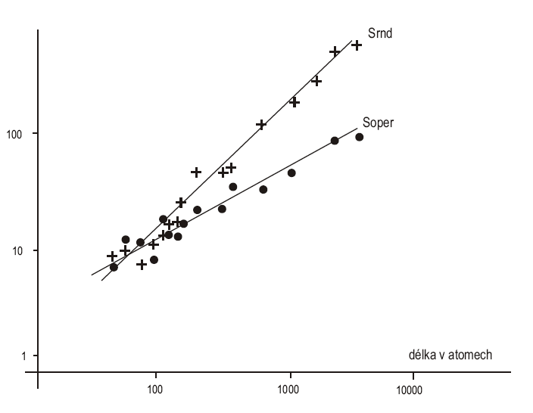
Vztah mezi rozsahy slovníků operandů a operací

Slide 35
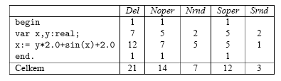
Výpočet charakteristik programu

Slide 36
Halsteadův vztah pro malé programy
Odvozeno z analýzy počtu rozhodnutí při psaní
Prac ≅ C Del Nrnd (Soper/Srnd) log(Soper+Srnd)
V dobře napsaných programech jsou Srnd a Nrnd úměrné délce. Pro velké Soper a Srnd lze logaritmus nahradit konstantou. Pak ale bude
Prac ≅ C‘ Del Soper

Slide 37
Halsteadův vztah pro malé programy
Poněvadž je pozorováno, že
Soper ≅ C“ Del^{b}
dostaneme
Prac = c Del^{1+b} b ≅ 0,25
Pro velké programy je hodnota b příliš vysoká. Je to důsledek toho že vztah modifikujtakové technologie, jako dekompozice a znovupoužití částí.
Pokud se dekomponuje do malých komponent a systémy se liší jen počtem komponent a transport zpráv se nemusí pracně implementovat, bude b velmi malé.

Slide 38
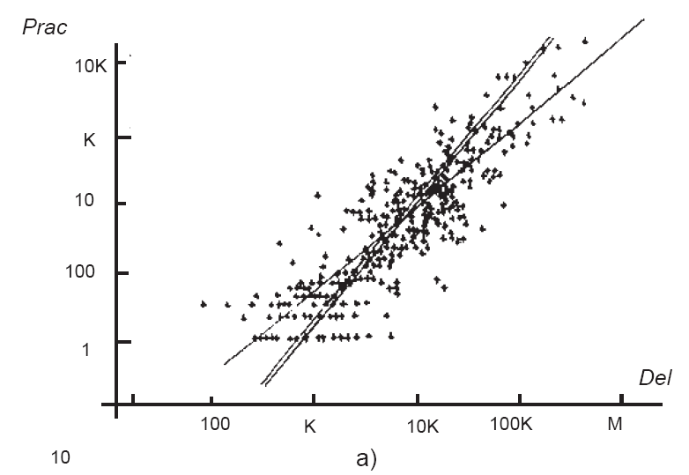
Závislost pracnosti na délce programu
Běžná regrese
Ortogonální regrese
Data DoD

Slide 39
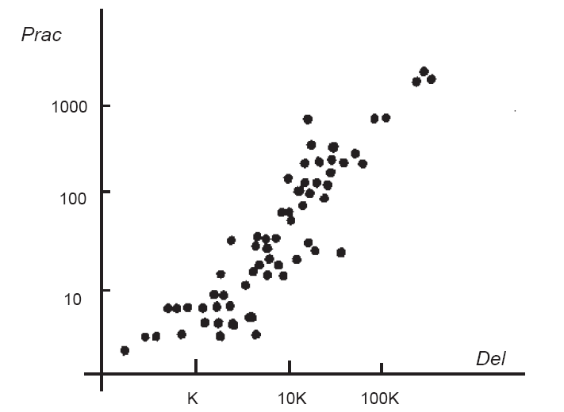
Závislost pracnosti na délce programu
Data IBM

Slide 40
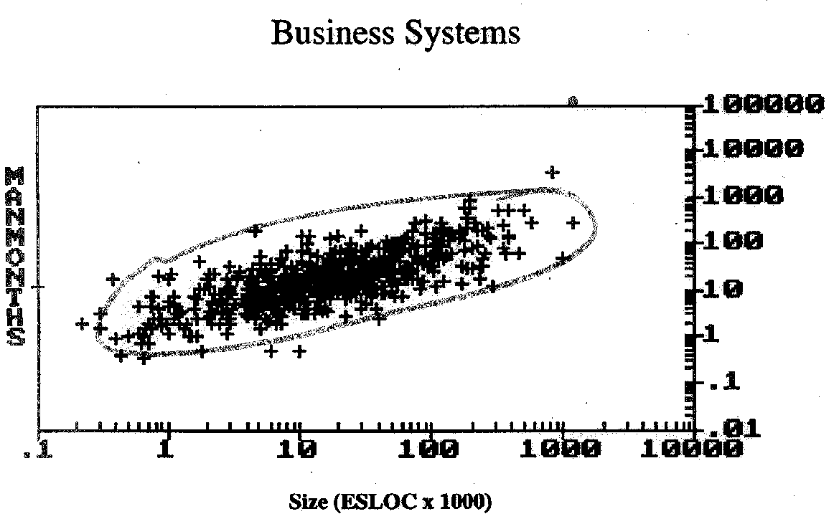
C→M1
C

Slide 41
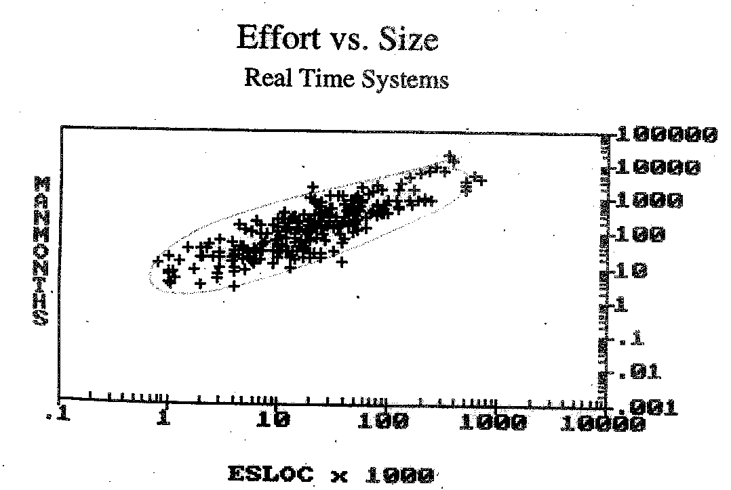

Slide 42
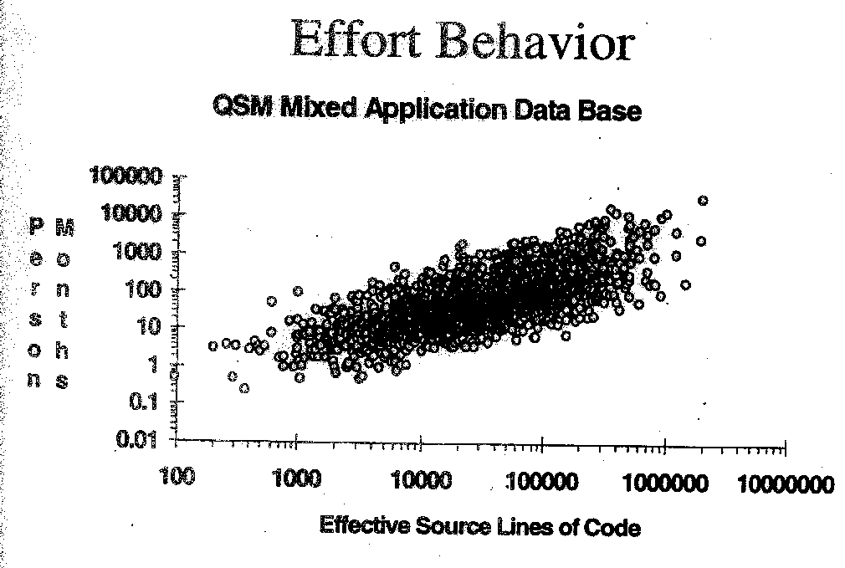

Slide 43
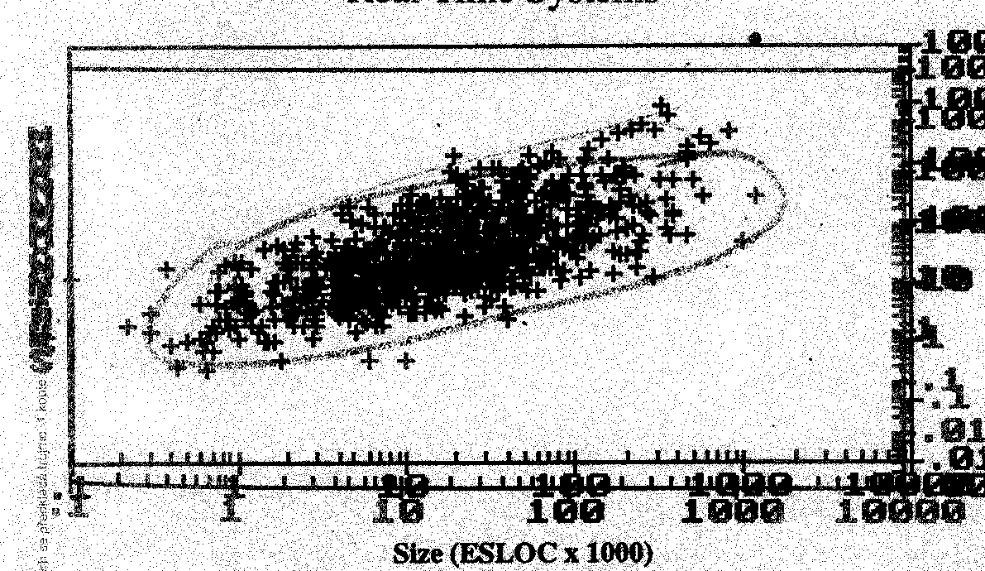

Slide 44
Pozor na statistiku
Analýzou dat klasickou regresí dostaneme
Prac = c₁₀ Del^{d}
Kde d < 1, což není zřejmě reálné, neboť jedna instrukce ve velkém systému dá podle zkušeností více práce (např. díky nákladům na chod týmu, než jedna instrukce v malém systému.
Je nutné použít ortogonální regresi.

Slide 45
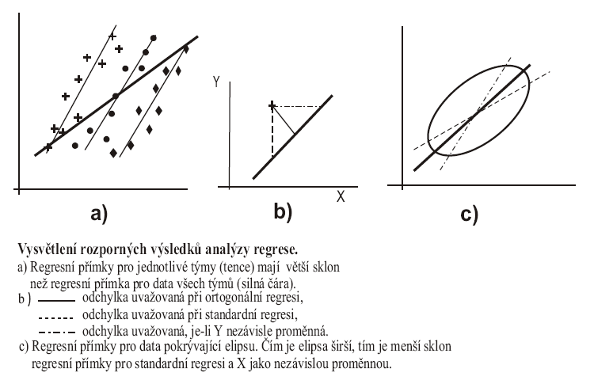
Problémy s regresí

Slide 46
Pro obchodní systémy ani to nevysvětluje nízký koeficient regrese
Možnost: Velké systémy více používají různé nástroje, jako jsou generátory kódu, CASE systémy, atd. Generovaný kód je „řinčí“

Slide 47
Prvá zákonitost
Pro délku a pracnost platí vztah
log(Prac) = (1+a)log(Del) + c´
takže
Prac = c Del^{1+a}
Ortogonální regrese dává
a ≅ 1/8

Slide 48
Prvá zákonitost
Pro délku a pracnost platí vztah
log(Prac) = (1+a)log(Del) + c´
takže
Prac = c Del^{1+a}
Ortogonální regrese dává
a ≅ 1/8
Avšak c i a závisí na typu projektu

Slide 49
Použití a důsledky
Vztah Prac = c Del^{1+a} se využívá v odhadu COCOMO
Pokud je pracnost budování middleware zanedbatelná klesne pracnost monolitního systému po dekompozici na n zhruba stejných dílů z Prac₁ = c Del^{1+a} na
Prac_{n} = c n(Del/n)^{1+a} = n^{-a} Prac₁

Slide 50
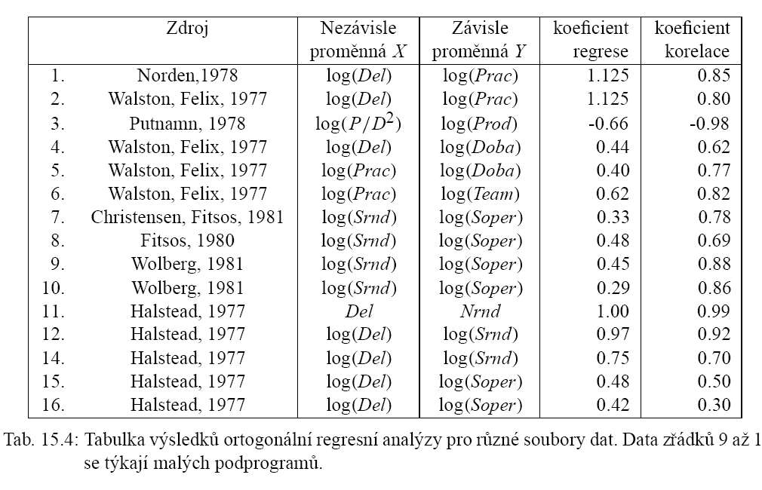
Empirické výsledky

Slide 51


Putnamova rovnice
Podle třetí řádky tabulky
čili
Z definice Del = Prac Doba, takže
To je Putnamova rovnice

Slide 52
Vliv napjatých termínů
Dobu řešení nelze v praxi libovolně zkracovat,
Pro každý projekt existuje tedy mez m, pod níž se nelze prakticky dostat. Interval <0,m> se nazývá nedosažitelná oblast pro daný projekt. m je funkcí Prac
Pro více projektů je nedosažitelná oblast oblast roviny (Prac, Doba), kde
Doba < ¾ Prac^{1/3}

Slide 53
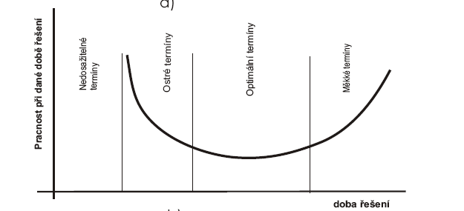
Pracnost u nedosažitelné oblasti
cD⁻⁴
Efekt líného studenta
D
m
D

Slide 54
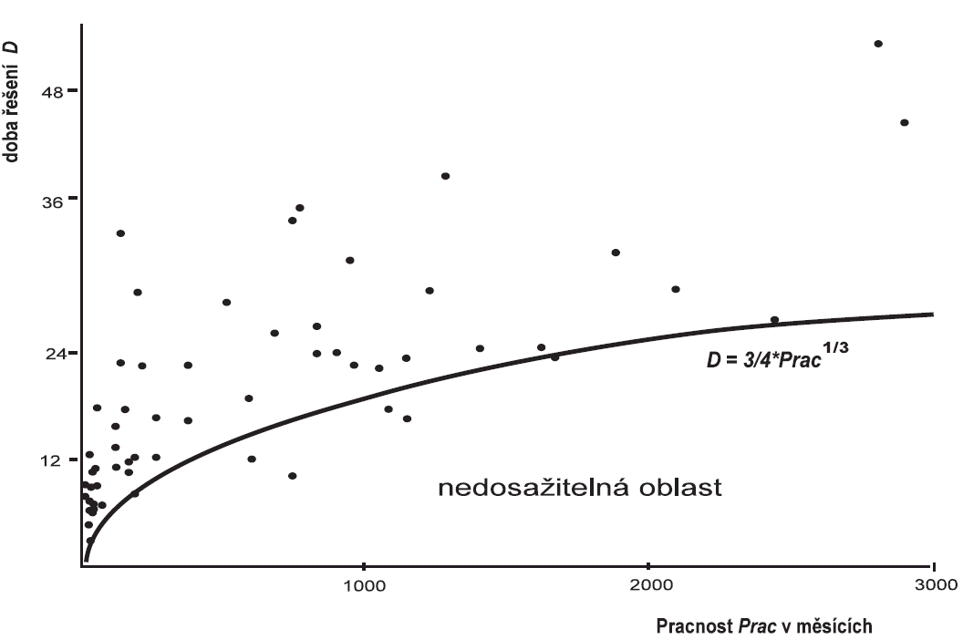
Některé starší výsledky pro SW projekty

Slide 55
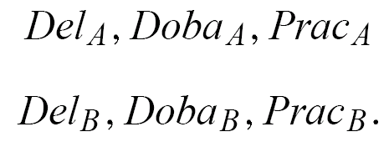

Chování pracnosti u nedosažitelné oblasti
Uvažujme dvě realizace A,B stejného projektu s atributy
Vydělením Putnamových rovnic pro obě realizace dostaneme

Slide 56
Chování pracnosti u nedosažitelné oblasti
Nechť Doba_{A} > Doba_{B}. Poněvadž programy psané ve spěchu bývají delší je možné předpokládat Del_{A} ≤ Del_{B} tj. Del_{A} /Del_{B} ≤ 1
Po úpravách dostaneme z poslední rovnice
1 ≥ Del_{A} /Del_{B} = (Prac_{A} /Prac_{B})^{1/3} (Doba_{A} / Doba_{B})^{4/3}
Z toho po úpravách, považujeme-li hodnoty s indexem A za konstantní dostaneme obdobu Stefan-Botzmannova zákona
Prac_{B} ≥ c₃₀ Doba_{B}⁻⁴

Slide 57
Použití ve function points
Zkrácení termínu o šestinu prodlouží pracnost dvakrát
Ale zkrácení o polovinu zvýší pracnost šestnáctkrát. Metodika Function points nemá opravu na zkracování termínů tak drastickou, zkrácení na polovinu ale nepovažuje za možné.

Slide 58
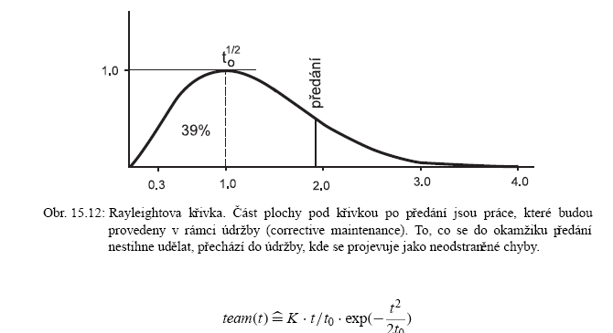
Rayleightův model pro team(t)
Corrective maintenace

Slide 59
Kritika Rayleightova modelu
Příliš rychle klesá v nekonečnu, potom by ale byl SW bez chyb možný a to se nepozoruje
Množství práce do maxima je příliš veliké, neodpovídá datům o corrective maintenance (40% pracnosti vývoje)
Nevysvětluje, proč platí pro SW Stefan-Botzmannův zákon
Má málo parametrů a změna parametrů nemění příliš tvar
Proto si půjčíme Planckův zákon

Slide 60
Planckův model
Standardní tvar zákona záření absolutně černého tělesa
Ct⁻⁵
exp(D/t)-1
Team(t) =
D určuje tvar křivky a polohu maxima

Slide 61
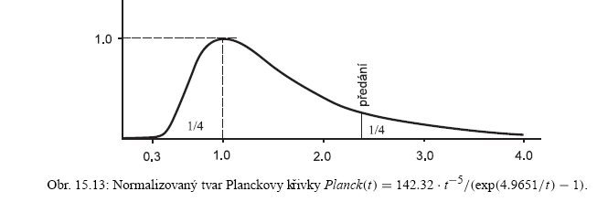
Planckův model
Corrective maintenance

Slide 62
Kritika Planckova modelu
Začíná růst až od 1/3 (Existují názory, že je to OK, pokud do team(t) nezahrnujeme práce na specifikacích).
Má také málo parametrů
  Zavedeme lineární transformaci nezávisle proměnné
  Změníme exponent 5 v polynomiální části

Slide 63
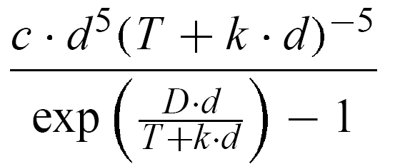
Modifikace Planckova modelu
Transformace nezávislé proměnné
team(T) =
Dává dobré výsledky

Slide 64
Najímaný tým, vrchol a odhad doby řešení
Osoby/max. velikost týmu
Vlevo sešikmená funkce
Předání
Zákon třetin: maximum třetina doby do předání a třetina spotřeby práce do předání
1/4
1/4
1/4
1/4
čas
Transformace proměnných tak, aby max bylo v bodě 1 a mělo hodnotu 1 a v nule byla hodnota funkce prakticky nula. U pevného týmu odpovídá intensitě práce
64

Slide 65
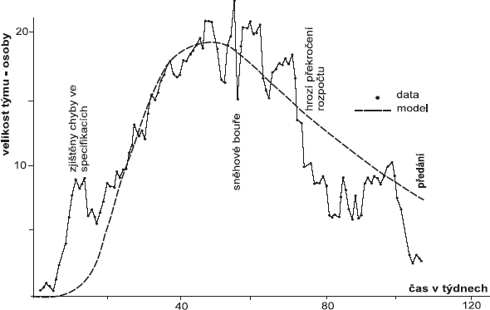
Proložení Planckovy křivky pro SW řízení ponorek

Slide 66
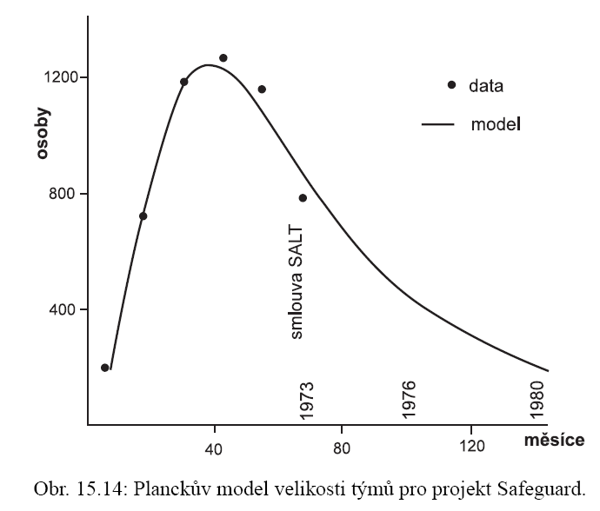
Proložení Planckovy křivky pro projekt Safeguard

Slide 67
Bylo jasné, že projekt nelze v rozumné době dokončit i proto, že nebylo možno včas vytvořit SW. A také by to stálo majlant

Slide 68
Zobecnění Planckova modelu
Planckův model lze zobecnit
C(T+kd)^{-q}d^{q}
exp(D/(T+kd))-1
team´(T) =
Paramery jsou C, D, k, d q. Stefan-Botzmannův zákon pak dostane tvar
Prac_{B} ≥ c₃₀ Doba_{B}^{-q+1}

Slide 69
Zobecnění Planckova modelu
Zobecněný Planckův model dostaneme výše uvedeným postupem, má-li Putnamům zákon tvar
Del ≅ cPrac^{1/p}Doba^{q/p}
pro vhodné kladné p

Slide 70
Použití Rayleigtova a Planckova modelu
Uvažujeme-li fakt, že část práce se po předání e přesune do údržby, platí následující pravidla
Rayleigt - zákon polovin. V době dosažení maxima velikosti týmu jsme za polovinou doby řešeni a spotřebovali jsme přes polovinu práce
Planck – zákon třetin, jsme asi v třetině doby řešení a spotřebovali jsme třetinu práce (a tedy budeme muset dvojnásobek dosud spotřebované práce ještě vynaložit)

Slide 71
Rozložení výkonnosti
Budiž a(p) procento výsledků, které dosáhlo p procent nejlepších (např. a(1) je procento branek, které nastřílelo jedno procento nejlepších. Uvidíme, že a(1)=7) Vyneseme-li graf a(p) v dvojitě logaritmickém měřítku dostaneme následující obrázek.

Slide 72
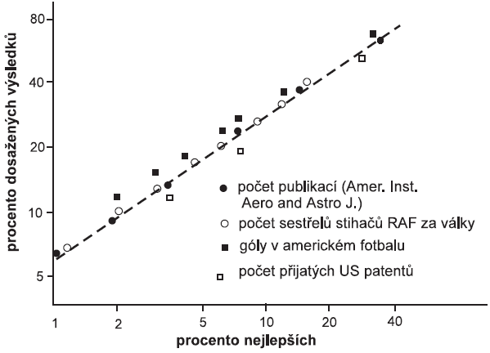

Slide 73
Výsledky nejlepších
Z grafu vyplývá, že
a(p)=cp^{1/2}
kde c nepříliš silně závisí na typu činnosti
Procento nejlepších udělá 7,5% výsledků, 20% nejlepších udělá polovinu práce, 40% nejhorších neudělá skoro nic
Seřadíme-li pracovníky podle výkonnosti, a budeme-li vynášet, kolik udělal každý jednotlivec, bude mít příslušná funkce tvar
b(p) = 1/2cp^{-1/2}

Slide 74
Použití
Vědomí důležitosti talentu a kvality lidí
  Nejlepší udělají nejen nejvíce výsledků na hlavu, ale také udělají i nejlepší výsledky
Pokud jsou ve větší skupině problémy na straně kvalitních lidí, je nutné zkoumat, čím to je a zda to vadí (např. zda se nejedná o rutinní práce, kde se mohou kvalitní lidé cítit nevytíženi)

Slide 75
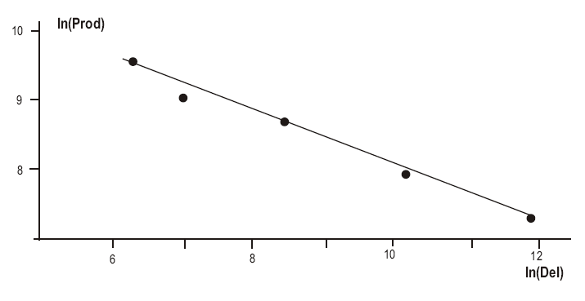
Závislost produktivity na délce programu pro malé programy, směrnice = -1/4.

Slide 76
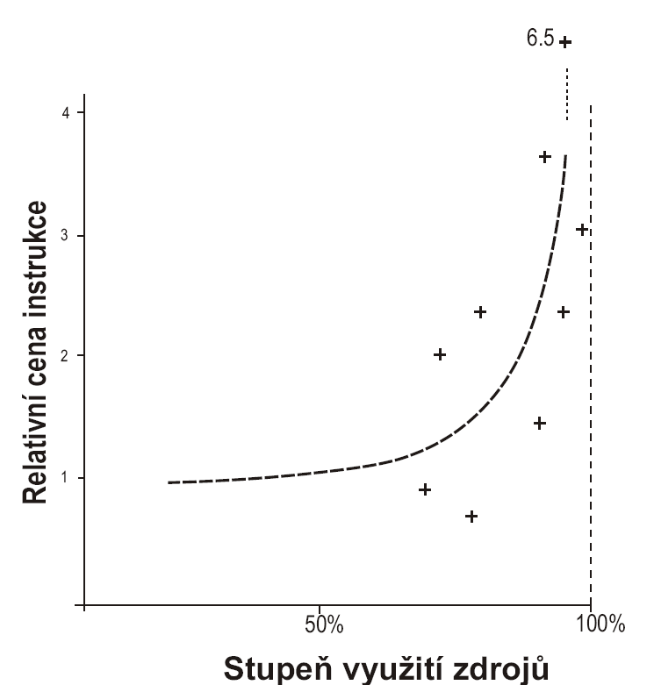
Vliv vytíženost HW

Slide 77
Využití
U produktů, které nemají charakter masové spotřeby
  Instalovat systém s 50-60% rezervou aby byl prostor na úpravy
  Zvětšit reservu na alespoň 50%a, klesne- reserva pod 40%

Slide 78
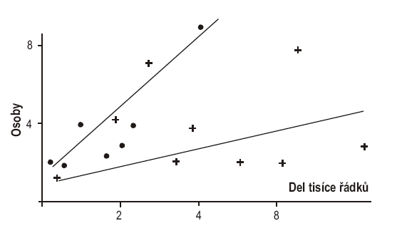
Náročnost údržby
Asembler
Vyšší jazyk

Slide 79
Využití
Asembler je na údržbu (měřeno počtem osob udržujících systém na tisíc řádků) asi pětkrát pracnější než klasický programovací jazyk. U moderních systémů může být rozdíl ještě markantnější
Poněvadž jeden řádek vyššího jazyka nahradí i několik řádek assembleru, je rozdíl produktivity alespoň 1:10
Vyhýbat se asembleru, je-li to možné

Slide 80
Databáze metrik

Slide 81
